Slide 1

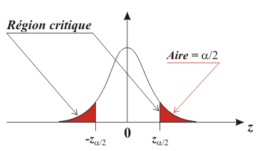


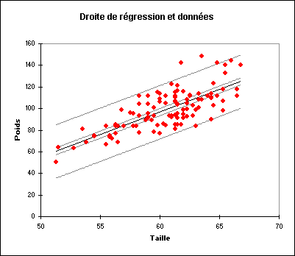



Statistique

Slide 2
Table de Matières
Statistique descriptive
Échantillonnage
Estimation
intervalle de confiance,
Test d’hypothèse,
Régression linéaire,
Simulation sous logiciels R, SPSS et SAS.

Slide 3
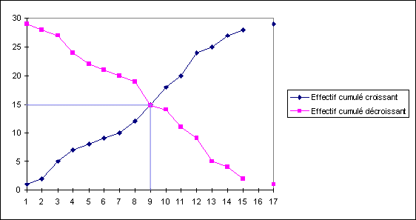

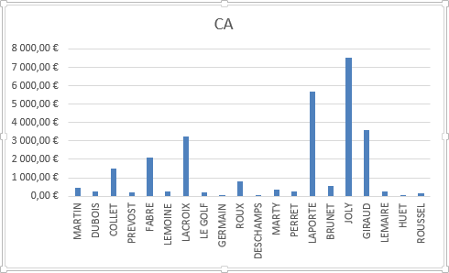
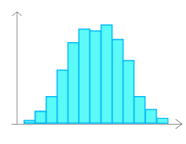
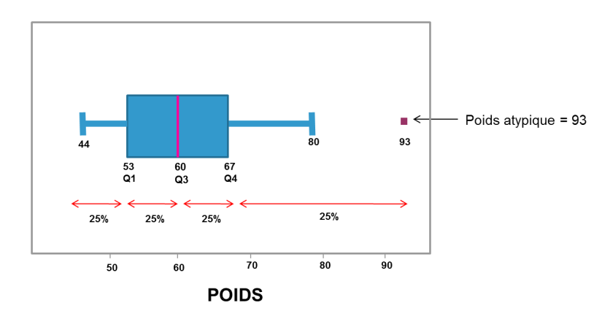
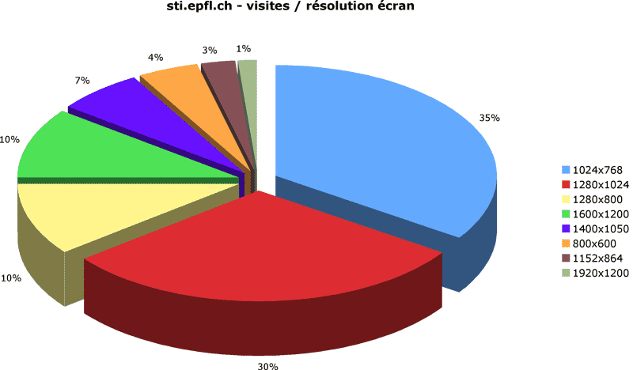
Statistique Descriptive

Slide 4
POURQUOI ÉTUDIER LA STATISTIQUE ?
Présenter des données.
Décrire des données
Tirer des conclusions sur des populations à partir de calculs conduits sur des échantillons.
Faire de “bonnes” prévisions.

Slide 5
LES ÉTAPES D'UNE ÉTUDE STATISTIQUE
Collecte des données : Des observations sont effectuées au sein d'une population, relativement à un caractère ou une variable, les résultats constituent une série statistique.
Analyse des données : Il s'agit de la détermination de paramètres statistiques qui permettent de caractériser la série statistique.
Interprétation des résultats : A l'aide de propriétés mathématiques et en élaborant des tests pour une exploitation des résultats.

Slide 6
Recensement
Collecte des données
Sondage
Statistique Descriptive
Analyse des données
Inférence Statistique
Interprétation des résultats
Prise de décisions

Slide 7
DEUX DOMAINES
Statistique descriptive: Organisation, présentation et analyse des données en mettant les points importants en évidence.
Statistique inférentielle: Raisonner par inférence, prendre des décisions sur une population à partir d’un échantillon.

Slide 8
ETUDE D'UN SEUL CARACTÈRE

Slide 9

DÉFINITIONS
Population Ensemble de référence
Individu Elément de la population
x
Echantillon Sous-ensemble de la population.

Slide 10
POPULATION STATISTIQUE, UNITÉ STATISTIQUE
La population: ensemble constitué de:
Personnes, d’individus
Entités collectives
Objets matériels ou immatériels
Actions de situations
l’unité statistique ou individu est l’unité sur laquelle porte l’observation (élément de la population)

Slide 11
LES VARIABLES
C'est la propriété ou l'aspect singulier que l'on se propose d'observer chez chaque individus de la population ou de l'échantillon.

Slide 12
NATURE DES VARIABLES
Observables
VARIABLES
Mesurables
Qualitatives
Quantitatives
Nominales
Ordinales
Discrètes
Continues
Situation socioprof
Niveau d’étude
Appréciation
…etc.
N. d’enfants
N. de bactéries
N. d’assurés
N. de salariés
N. de patients
…etc.
- Sexe
Couleur
Ville d’origine
Type de Culture
…etc.
Taille
Poids
Taux de glucose
Durée de vie
.

Slide 13
Echelles de mesure
variable
qualitative
quantitative
Echelle
nominale
Echelle
ordinale
Echelle
d’intervalle
Echelle
de rapport

Slide 14
REPRÉSENTATION DES DONNÉES
Plusieurs niveaux de description statistique :
Présentation brute des données,
Présentations par tableaux numériques,
Représentations graphiques
Résumés numériques fournis par un petit nombre de paramètres caractéristiques.

Slide 15
DONNÉES BRUTES
Définitions
On appelle données brutes ou tableau élémentaire le tableau relevant pour chaque unité statistique la modalité de la variable étudiée.

Slide 16
DONNÉES BRUTES
Données brutes
tableau regroupant les valeurs des différentes variables pour chaque individu
variables
individus

Slide 17
UN TABLEAU DE DONNÉES BRUTES

Slide 18
LE TRI À PLAT
Le tri à plat est la transformation qui permet de passer du tableau des données brutes au tableau de la distribution statistique présentant les modalités et les effectifs, les modalités étant classées par ordre croissant. (si la variable est ordinale ou si elle est quantitative)

Slide 19
TRI À PLAT
On compte le nombre d’individus par modalité ou valeur
Ce nombre est l’effectif ou la fréquence absolue de chaque modalité
L’opération s’appelle tri à plat

Slide 20
TABLEAUX DE DISTRIBUTION
Le tableau de distribution de fréquences est un mode synthétique de présentation des données. Sa constitution est immédiate dans le cas d’un caractère discret mais nécessite en revanche une transformation des données dans le cas d’un caractère continu.

Slide 21
EFFECTIF D’UNE MODALITÉ
On appelle effectif de la modalité xi, le nombre ni de fois que cette modalité est observée
N est l’effectif total

Slide 22
FRÉQUENCE D’UNE MODALITÉ
On appelle fréquence de la modalité xi, le nombre f_{i} tel que

Slide 23
EXEMPLE TABLEAU DE DISTRIBUTION
Niveau | Effectifs | Fréquences
A | 13 | 0,5
B | 11 | 0,42
C | 2 | 0,08
Total | 26 | 1
Exemple l’effectif de la modalité A est 13 et la fréquence de cette modalité est 0,5

Slide 24
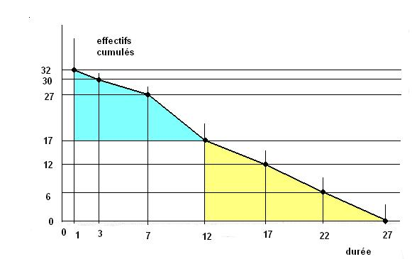
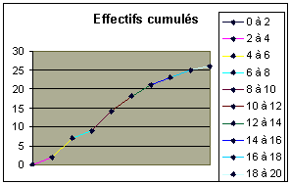
EFFECTIF CUMULÉ CROISSANT; DÉCROISSANT
Définition
Quand les valeurs d’un caractère quantitatif sont rangées dans l’ordre croissant,
L’effectif cumulé croissant d’une valeur est la somme des effectifs des valeurs inférieures ou égales à cette valeur,
- L’effectif cumulé décroissant d’une valeur est la somme des effectifs des valeurs supérieures ou égales à cette valeur,

Slide 25
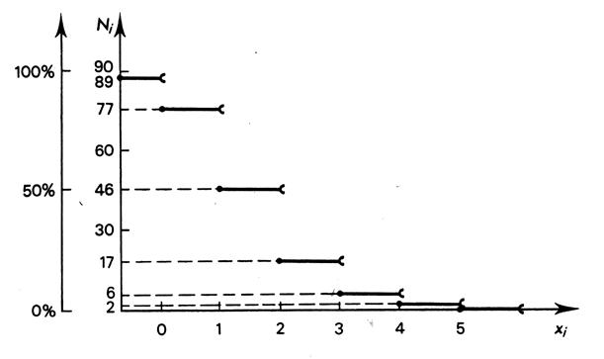
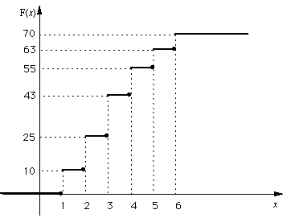
LA FRÉQUENCE CUMULÉE CROISSANTE, DÉCROISSANTE
Quand les valeurs d’un caractère quantitatif sont rangées dans l’ordre croissant,
La fréquence cumulée croissante d’une valeur est la somme des fréquences des valeurs inférieures ou égales à cette valeur.
La fréquence cumulée décroissante d’une valeur est la somme des fréquences des valeurs supérieures ou égales à cette valeur.

Slide 26

REPRÉSENTATIONS GRAPHIQUES
Les représentations graphiques ont l’avantage de renseigner immédiatement sur l’allure générale de la distribution. Elles facilitent l’interprétation des données recueillies.

Slide 27

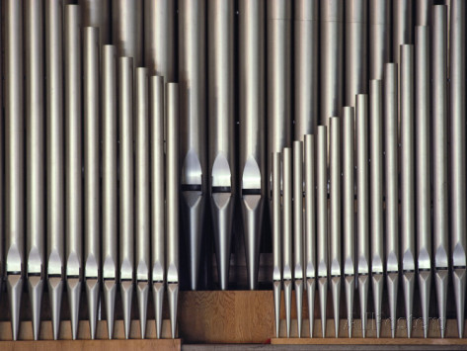
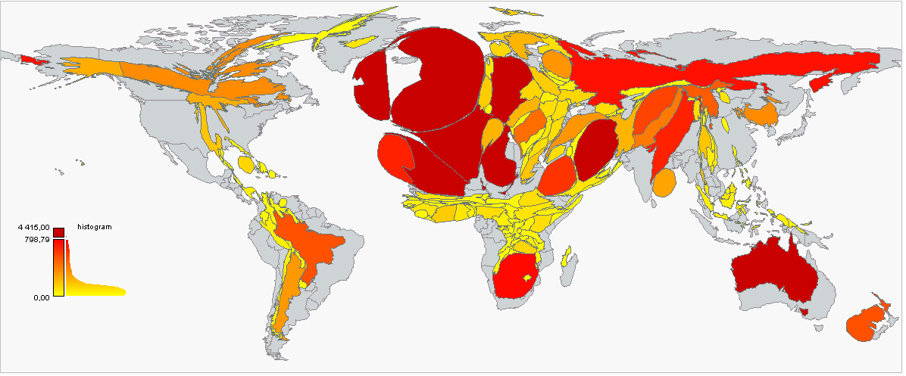
REPRÉSENTATION GRAPHIQUES
Caractères qualitatifs
Tuyaux d’orgue
Diagrammes circulaires
Cartogrammes

Slide 28
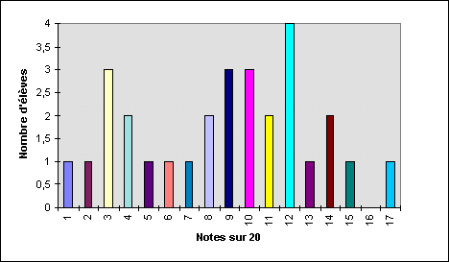
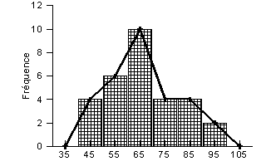
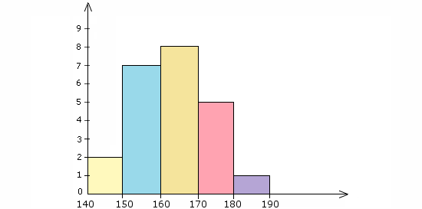
REPRÉSENTATION GRAPHIQUES
Caractères quantitatifs
Variable discrète
Diagramme en bâton
Polygone des fréquences
Courbe cumulative
Variable continue
Histogramme
Polygone des fréquences
Courbe cumulative

Slide 29
DIAGRAMME CIRCULAIRE
niveau | effectifs | fréquences | fréquences en %
A | 13 | 0,5 | 50%
B | 11 | 0,42 | 42%
C | 2 | 0,08 | 8%
total | 26 | 1 | 100%

Slide 30
DIAGRAMME EN TUYAUX D’ORGUE
niveau | effectifs | fréquences | fréquences en %
A | 13 | 0,5 | 50%
B | 11 | 0,42 | 42%
C | 2 | 0,08 | 8%
total | 26 | 1 | 100%

Slide 31
CARACTÈRE QUANTITATIF
Mesurable, on peut faire des calculs
Il est soit discret, soit continu

Slide 32
VARIABLES DISCRÈTES diagramme différentiel
Diagramme en bâtons

Slide 33

VARIABLES DISCRÈTES diagramme intégral

Slide 34
DISTRIBUTION DES DONNÉES POUR UN CARACTÈRE QUANTITATIF CONTINU
Lorsque la taille de l’échantillon ou l’unité d’arrondi sont relativement grandes et les données recueillies sont nombreuses étalées sur un large intervalle de valeurs on procède alors à un regroupement des données à l’intérieur de « classes » .

Slide 35
RÈGLES RÉGISSANT LE REGROUPEMENT DES DONNÉES EN CLASSE (SUITE):
Choisir les extrémités du classement (la borne inférieure de la première classe et la borne supérieure de la dernière classe) de manière à ne pas créer de distorsion importante avec l’ensemble des données.
Choisir des bornes qui, autant que possible, permettront des calculs simples.

Slide 36
HISTOGRAMME
CLASSES DE MÊME AMPLITUDE
Repère orthogonal et modalités du caractère placées sur l’axe des abscisses
Chaque classe est représentée par un rectangle dont l’aire est proportionnelle à l’effectif de la classe concernée .
Toutes les bases ont la même dimension donc les « hauteurs » des rectangles sont proportionnelles aux effectifs.

Slide 37
REPRÉSENTATION GRAPHIQUE

Slide 38
REPRÉSENTATION GRAPHIQUE

Slide 39
HISTOGRAMME
CLASSES D’AMPLITUDES DIFFÉRENTES
Les bases des rectangles n’ont pas toutes la même longueur.
Les aires des rectangles sont proportionnelles aux effectifs des classes.
L’histogramme se construit dans un repère orthogonal en portant sur l’axe des abscisses les bornes des classes et en ordonnée des nombres « hauteurs » des rectangles proportionnels aux densités d’effectifs (effectif/amplitude).
le coefficient de proportionnalité choisi est souvent min(L_{i}) qui est alors l’unité d’amplitude de classe.
Notes:
Pour un histogramme des fréquences, on définit les densités de fréquence.

Slide 40
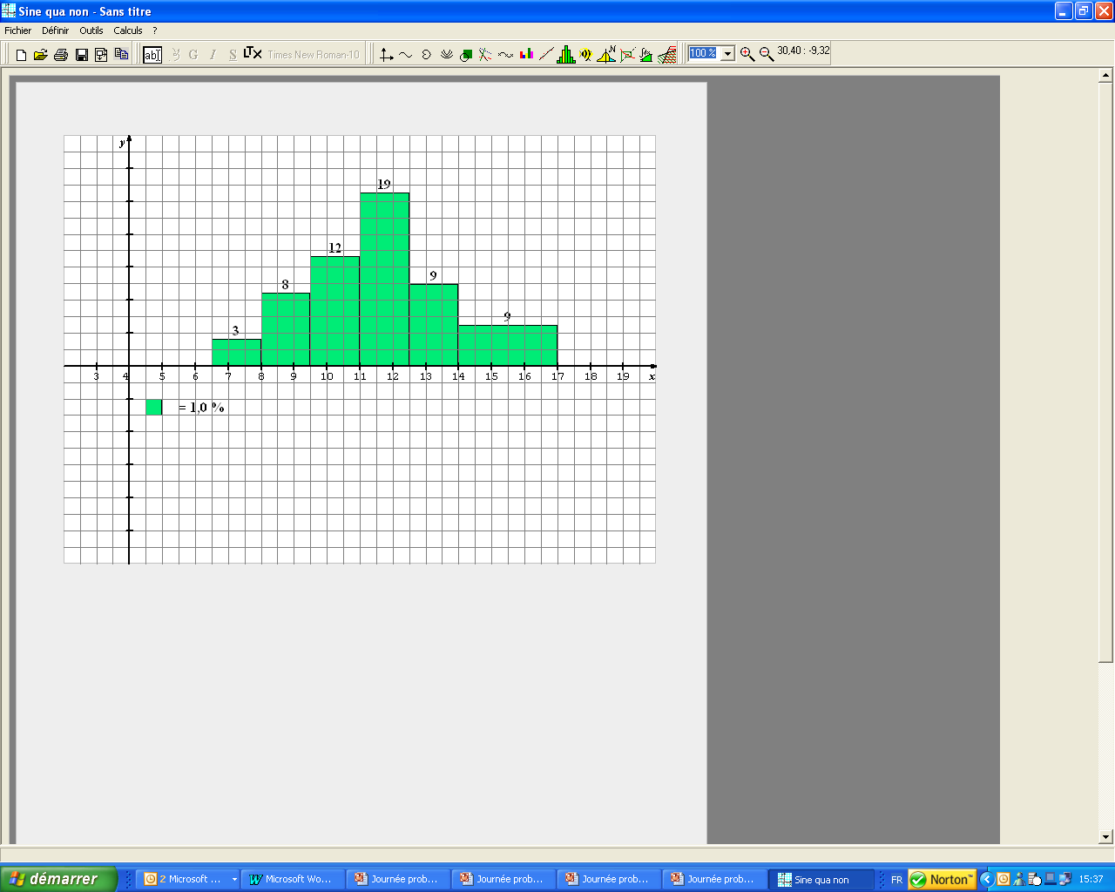
HISTOGRAMME
Ancienneté du personnel cadre d’une entreprise
Notes:
Les deux dernières classes représentées correspondent au même effectif de 9.
Leurs aires sont égales.

Slide 41
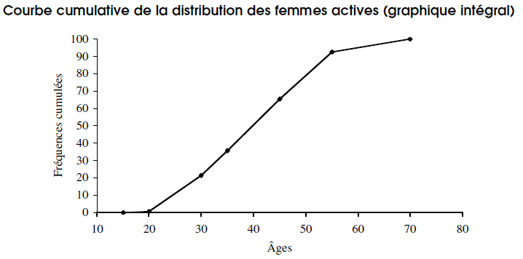
VARIABLE CONTINUE DIAGRAMME INTÉGRAL

Slide 42
CARACTÉRISTIQUES D’UNE SÉRIE STATISTIQUE

Slide 43
LES PARAMÈTRES DE POSITION
Mode, Moyenne, Médiane

Slide 44
CLASSE MODALE, MODE
Mode : modalité d’effectif maximal, donc représentée par une barre de hauteur maximale.
Classe modale : est une classe de densité maximale

Slide 45
CLASSE MODALE, MODE
Une classe modale est donc une classe pour laquelle le quotient (effectif/amplitude) est maximal alors que pour des classes d’amplitudes égales ou pour les variables discrètes, les classes modales ou les modes correspondent aux effectifs maxima.
Remarque : le quotient effectif/amplitude s’appelle la densité d’effectif de la classe.
Il peut exister plusieurs modes ou plusieurs classes modales.

Slide 46
CALCUL DU MODE CAS D’UNE VARIABLE CONTINUE

Slide 47
CLASSE MODALE, MODE
L: borne inférieure de la classe modale
a_{i} : amplitude de la classe modale ∆_{i} : différence entre le nombre d’observations (ou la fréquence) de la classe modale et de la classe pré-modale (si les amplitudes sont différentes on prend la densité de fréquence)
∆_{s} : différence entre le nombre d’observations (ou la fréquence) de la classe modale et de la classe post-modale (si les amplitudes sont différentes on prend la densité de fréquence)

Slide 48
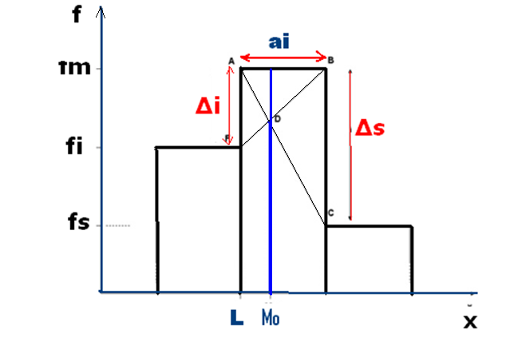
CONSTRUCTION DU MODE

Slide 49
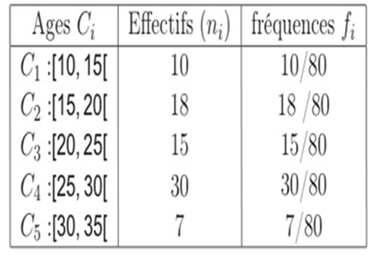
EXEMPLE 1
Déterminer la classe modale et Calculer le mode de la distribution suivante
Distribution de l’âge des clients rentrant dans un magasin

Slide 50
Réponse 1
ai
∆i
∆s
L
M0
M0=L+ai(∆i/(∆i+ ∆s))=25+5(15/15+23)=26,97

Slide 51
EXEMPLE 2
Déterminer la classe modale de la distribution suivante et calculer le mode
Classes | Effectifs | fréquence | Amplitude | densité d'effectif
[10;15[ | 10 | 0,125 | 5 | 2
[15;25[ | 18 | 0,225 | 10 | 1,8
[25;30[ | 15 | 0,1875 | 5 | 3
[30;50[ | 30 | 0,375 | 20 | 1,5
[50;55[ | 7 | 0,0875 | 5 | 1,4
Total | 80 | 1

Slide 52
Réponse 2
ai
∆s
∆i
L
M0
M0=L+ai(∆i/(∆i+ ∆s))=25+5(3/(3+15)=25,83333

Slide 53
LA MOYENNE D’UNE SÉRIE STATISTIQUE
La moyenne d'une série statistique est une mesure de tendance centrale de la variable étudiée.
Il existe plusieurs types de moyenne:
La moyenne arithmétique
La moyenne arithmétique pondérée
La moyenne géométrique
La moyenne quadratique
La moyenne harmonique

Slide 54
LA MOYENNE ARITHMÉTIQUE
La moyenne arithmétique est la plus ancienne méthode employée pour caractériser un ensemble de données et indiquer une tendance centrale.
La moyenne arithmétique est la somme des observations divisée par le nombre n d'observations :

Slide 55
LA MOYENNE ARITHMÉTIQUE
Moyenne arithmétique classique : Dans une classe, la répartition des notes à un contrôle sont : 4, 5, 4, 8, 10, 7, 9, 6, 5, 2. La somme de ces notes : 4+5+4+8+10+7+9+6+5+2 = 60 Sur 10 observations, la moyenne est donc 60 / 10 = 6.

Slide 56
LA MOYENNE ARITHMÉTIQUE
La moyenne arithmétique pondérée:
Soit x₁, x₂, … x_{i};….x_{k} une série statistique où chacune des valeurs élémentaire x_{i} est répétée ni fois (sa fréquence étant fi).
Si les données sont organisées en classes de centre c_{i} et de fréquences f_{i}, on aura :

Slide 57
LA MOYENNE ARITHMÉTIQUE
 | Matière | Coefficient | note | notes coefficientées
 | Français | 4 | 12 | 4x 12= 48
 | maths | 4 | 8 | 4x 8 = 32
 | Langue vivante | 1 | 5 | 1 x5 = 5
 | EPS | 1 | 14 | 1 x14 = 14
 | Enseignement professionnel | 10 | 9,5 | 10 x9,5 = 95
 | Total des coefficients : 4 +4 + 1 + 1 + 10 = 20
 | Total des notes coefficientées : |  |  | 194
 | Moyenne pondérée : 194/20 = 9,7 soit la note est de 9,7 / 20

Slide 58
LA MÉDIANE
La médiane est la valeur du caractère étudié
qui partage en deux parties égales de l’effectif total
50 % de l’effectif total
50 % de l’effectif total
Effectif correspondant à la médiane de la série

Slide 59
MÉDIANE
Définition : Soit S une série statistique quantitative discrète à une variable, de taille n, n ∈ N*, définie par S = {s_{i}}_{1 ≤ i ≤ n}, ordonnée dans l’ordre croissant.
On appelle médiane de S tout réel m tel que au moins 50 % des valeurs de la série sont supérieures ou égales à m et au moins 50 % des valeurs de la série sont inférieures ou égales à m.
Notes:
Lorsque n est pair, tout réel compris entre s_{p} et s_{p+1} est une médiane

Slide 60
MÉDIANE
Quand la série est discrète,
on range les valeurs de la série par ordre croissant, chacune d'entre elles étant répétée autant de fois que son effectif. Si l'effectif total n est un nombre impair, la médiane est le terme de rang (n+1)/2 Si l'effectif total n est un nombre pair, la médiane est le centre de l'intervalle formé par les termes de rang n/2 et (n/2)+1 . • Quand la série est regroupée par classes,
on détermine la médiane par interpolation linéaire à partir de la courbe des effectifs ou des fréquences cumulées.

Slide 61
DANS LE CAS D’UN CARACTÈRE CONTINU
Exemple 3
Durée en h | Nombre d'élèves | ECC | ECD | Fréquences | FCC | FCD
[0,4[ | 40 | 40 | 620 | 0,065 | 0,065 | 1
[4;8[ | 80 | 120 | 580 | 0,129 | 0,194 | 0,935
[8;12[ | 160 | 280 | 500 | 0,258 | 0,452 | 0,806
[12;20[ | 200 | 480 | 340 | 0,323 | 0,774 | 0,548
[20;28[ | 140 | 620 | 140 | 0,226 | 1,000 | 0,226
 | 620 |  |  | 1

Slide 62
POUR DÉTERMINER GRAPHIQUEMENT
LA MÉDIANE :
On trace la courbe des ECC(effectifs cumulés croissants),
ou la courbe des ECD (effectifs cumulés décroissants),.
On trace la droite horizontale passant par
le point d’ordonnée N/2 (la moitié de l’effectif total)
L’abscisse du point d’intersection de droite
horizontale et du polygone des ECC(ECD)
donne la valeur de la médiane.

Slide 63
DÉTERMINATION DE LA MÉDIANE
Exemple 4
x _{i} | Effectifs ( n _{i} )
 | Simples | Cumulées Croissantes | Cumulées décroissantes
] 1000 - 1500 ] | 6 | 6 | 65
] 1500 - 2000 ] | 12 | 18 | 59
] 2000 - 2500 ] | 25 | 43 | 47
] 2 500 - 3000] | 17 | 60 | 22
] 3000 - 3500 ] | 5 | 65 | 5
 | 65

Slide 64
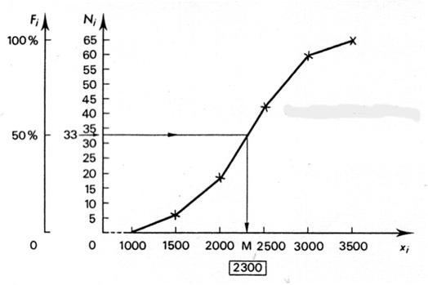
DÉTERMINATION GRAPHIQUE DE LA MÉDIANE EXEMPLE

Slide 65
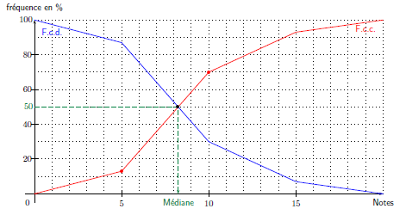
DÉTERMINATION GRAPHIQUE DE LA MÉDIANE 2E MÉTHODE

Slide 66
LES QUARTILES

Slide 67
LE PREMIER QUARTILES
Le premier quartile, noté Q₁, est une valeur de la série; telle que 25 % au moins des valeurs de la série sont inférieures ou égales à Q₁; et telle que 75% au moins des valeurs de la série sont supérieures ou égales à Q₁.

Slide 68
LE TROISIÈME QUARTILE
Le troisième quartile, noté Q₃, est : une valeur de la série; telle que 75% au moins des valeurs de la série sont inférieures ou égales à Q₃; et telle que 25% au moins des valeurs de la série sont supérieures ou égales à Q₃

Slide 69
QUARTILE CAS DISCRET
N = | Q1 | Q2 | Q3
N = 4n | entre la valeur de rang n et celle de rang n+1 | entre la valeur de rang 2n et celle de rang 2n+1 | entre la valeur de rang 3n et celle de rang 3n+1
N = 4n + 1 | entre la valeur de rang n et celle de rang n+1 | la valeur de rang 2n+1 | entre la valeur de rang 3n+1et celle de rang 3n+2
N = 4n + 2 | la valeur de rang n+1 | entre la valeur de rang 2n+1 et celle de rang 2n+2 | la valeur de rang 3n+2
N = 4n + 3 | la valeur de rang n+1 | la valeur de rang 2n+2 | la valeur de rang 3n+3

Slide 70
LES QUARTILES (cas de regroupement en classes)

Slide 71
LE DEUXIÈME QUARTILE
Le deuxième quartile par définition est la médiane.
Cas de données groupées en classes:

Slide 72
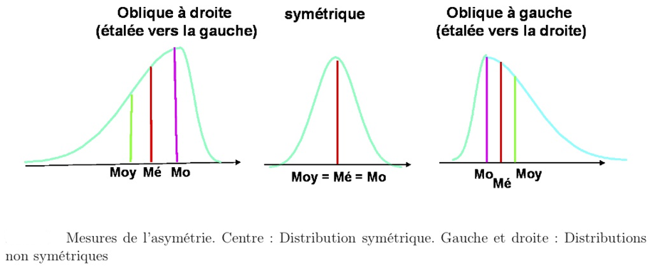
CARACTÉRISTIQUES DE FORME
Mesure de l’asymétrie Les courbes suivantes donnent une idée sur la forme d’une distribution de données:

Slide 73
MESURE DE L’ASYMÉTRIE
Certains coefficients (indices) permettent de situer la distribution dans un des trois cas précédents: 1. Coefficient de Yule:
symétrie
Courbe étalée à droite
Courbe étalée à gauche

Slide 74
MESURE DE L’ASYMÉTRIE
2. Coefficient de Pearson:
symétrie
Courbe étalée à droite
Courbe étalée à gauche

Slide 75
PARAMÈTRES DE DISPERSION

Slide 76


L’ESPÉRANCE
Dans le cas discret
Dans le cas continu

Slide 77
LA COVARIANCE
Définition
Si X et Y sont indépendantes alors

Slide 78
LE COEFICIENT DE CORRELATION
Si X et Y sont indépendantes alors

Slide 79
LA VARIANCE
La Variance : d’une distribution est la moyenne des carrés des écarts, par rapport à la moyenne, de toutes les valeurs de celle-ci.

Slide 80
PARAMÈTRES DE DISPERSION
Ecart-type

Slide 81
INTERPRÉTATION DE L’ÉCART-TYPE
En général, on retrouve :
une grande proportion des données dans l ’intervalle [ μ - s , μ + s ] (souvent entre 50 et 70%),
souvent plus de 95% des données dans l ’intervalle [ μ - 2s , μ + 2s ],
toutes les données (ou presque 100%) dans l ’intervalle [ μ - 3s , μ + 3s ].

Slide 82
EXEMPLE 5
On a demandé à un groupe de 220 élèves de 10 à 17 ans combien d'heures ils ont regardé la télévision chaque semaine pendant les vacances. Leurs réponses ont été consignées dans le tableau ci-dessous. À l'aide de cette information, calculez la moyenne et l'écart-type des heures pendant lesquelles les 220 élèves ont regardé la télévision.

Slide 83
EXEMPLE (SUITE)
Nombre d'heures pendant lesquelles les 220 élèves ont regardé la télévision
Heures | Nombre d'élèves
10–14 | 2
15–19 | 12
20–24 | 23
25–29 | 60
30–34 | 77
35–39 | 38
40–44 | 8

Slide 84
TABLEAU
Nombre d'heures passées devant la télévision
Heures | Point milieu (ci) | Fréquence (n_{i}) | Ni x ci | (x - m) | (x -m )² | n_{i}(x - m)²
10 à 14 | 12 | 2 | 24 | -17,82 | 317,6 | 635,2
15 à 19 | 17 | 12 | 204 | -12,82 | 164,4 | 1 972,8
20 à 24 | 22 | 23 | 506 | -7,82 | 61,2 | 1 407,6
25 à 29 | 27 | 60 | 1 620 | -2,82 | 8,0 | 480,0
30 à 34 | 32 | 77 | 2 464 | 2,18 | 4,8 | 369,6
35 à 39 | 37 | 38 | 1 406 | 7,18 | 51,6 | 1 960,8
40 à 44 | 42 | 8 | 336 | 12,18 | 148,4 | 1 187,2
 |  | 220 | 6 560 |  |  | 8 013,2

Slide 85
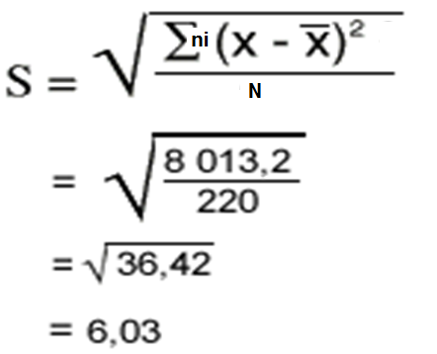
Calcul de l’écart type

Slide 86
INTERVALLE
Toutes les données (ou presque 100%) dans l ’intervalle [ μ - 3σ , μ + 3σ ]
29,82 - (3 x 6,03) < x < 29,82 + (3 x 6,03)
29,82 - 18,09 < x < 29,82 + 18,09
11,73 < x < 47,89
Cela signifie une certitude d'environ 99 % qu'un élève passera entre 12 heures à 48 heures devant la télévision.

Slide 87
REMARQUE
Plus l’écart – type σ est grand, plus les valeurs du
caractère sont dispersées autour de la moyenne
Plus il est petit, plus les valeurs du caractère
sont groupées autour de la moyenne

Slide 88
LE COEFFICIENT DE VARIATION
c’est le rapport entre l’écart type et la moyenne, il permet de comparer le taux de dispersion entre distributions, car il est sans unité.
Plus le coefficient de variation est petit, plus la série est homogène. D’une manière générale, la population étudiée est considérée homogène lorsque le CV < 15%.

Slide 89
DISPERSION AUTOUR DE LA MÉDIANE
Pour mesurer la dispersion autour de la médiane
On calcule:
l’intervalle interquartile : [Q1;Q3 ]
l’écart interquartile la différence Q3 – Q1.
contient environ 50 % des valeurs de la série.

Slide 90
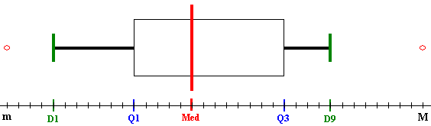
DIAGRAMME À MOUSTACHE
Elle est due à JW. Tukey et est appelée « box plot » en anglais.

Slide 91
REMARQUES
Une boîte avec des "pattes" courtes indique que la série est assez concentrée autour de sa médiane.
Au contraire des "pattes" longues indique que la série est assez dispersée.
Le graphique est parfois fait en dessinant des pattes correspondant au 1er et au 99ème centile, ou même aux valeurs extrêmes

Slide 92
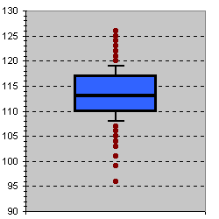
VALEURS ABERRANTES

Slide 93
DIAGRAMME À MOUSTACHE (suite)
Il est utilisé principalement pour comparer un même caractère dans deux populations de tailles différentes

Slide 94
DIAGRAMME À MOUSTACHE
(suite)
Les valeurs généralement représentées sont :
le minimum (m),
le premier décile (D1),
le premier quartile (Q1),
la médiane (Med=Q2),
le troisième quartile (Q3),
le neuvième décile (D9),
le maximum (M).

